Slide 1
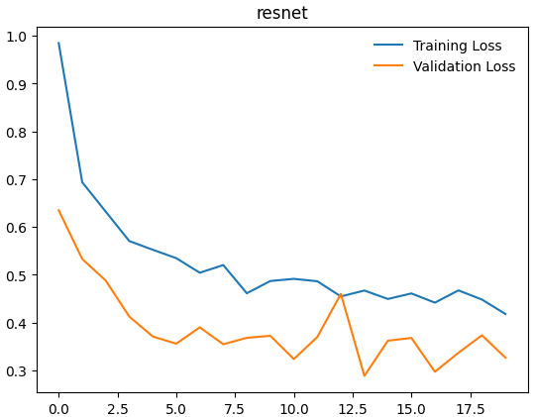
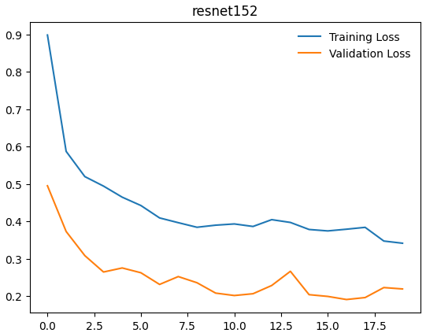
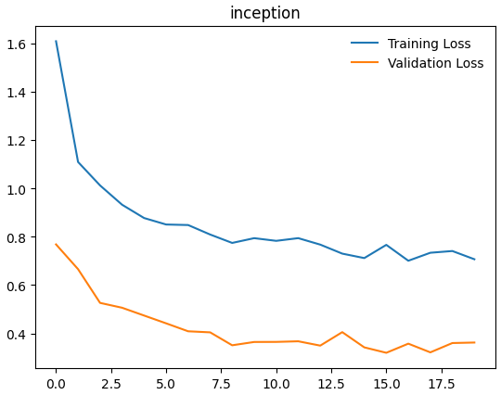
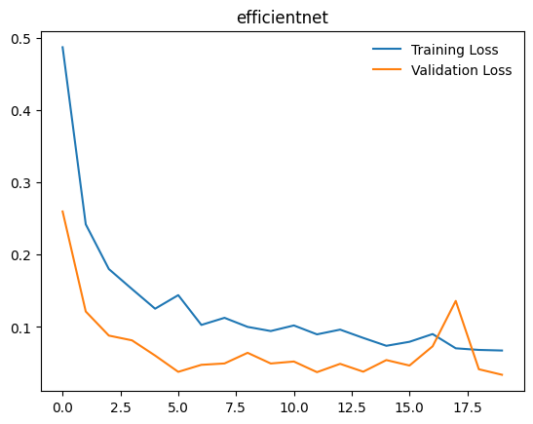
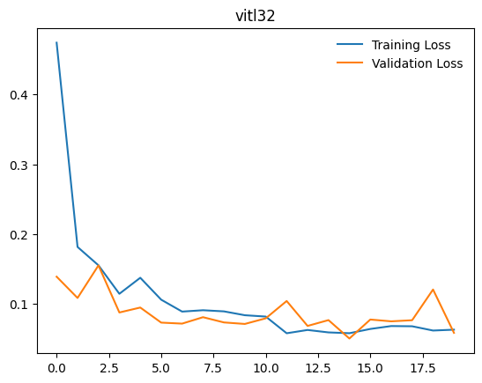
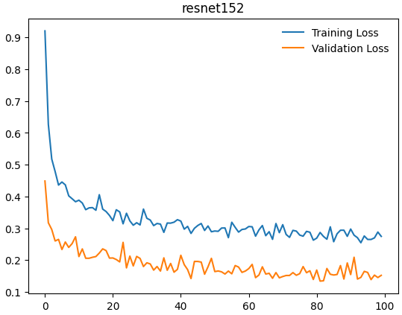
模型測試（20 epochs）
Models: ResNet, Inception, Vision Transformer
驗證集準確率最高模型為 ViT_B_16
Best val Acc: 0.917763
Best val Acc: 0.940789
Best val Acc: 0.911184
vitb16
Best val Acc: 0.996711
Best val Acc: 0.993421
Best val Acc: 0.960526
ResNet152 epochs: 20 -> 100

Slide 2
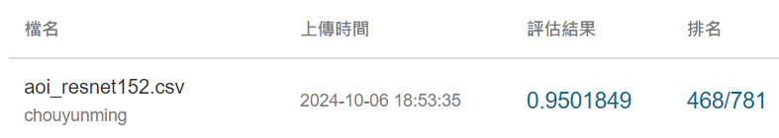
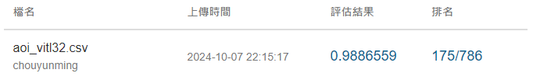
上傳 AIdea 結果
ViT_B_16 和 ViT_L_32 得到相同的測試分數

Slide 3
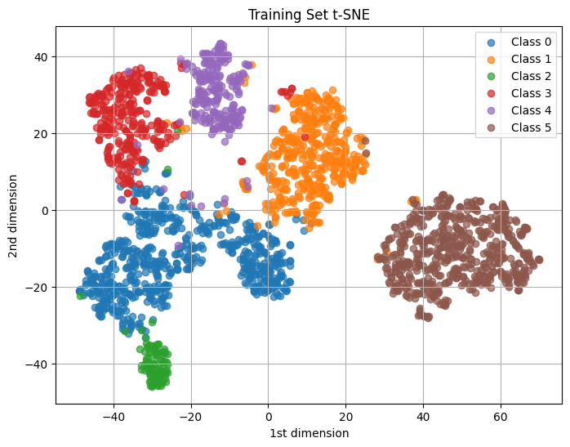
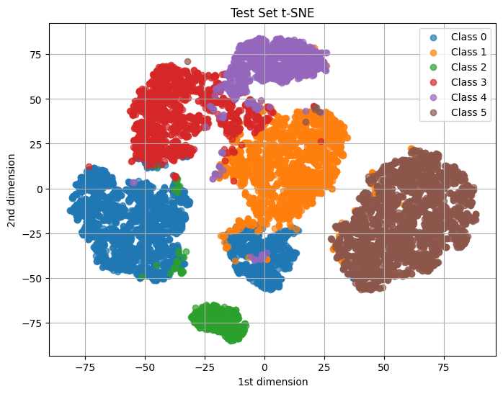
ResNet152 tSNE

Slide 4
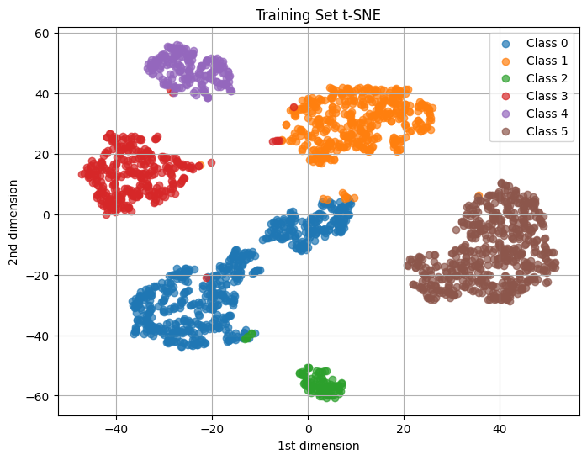
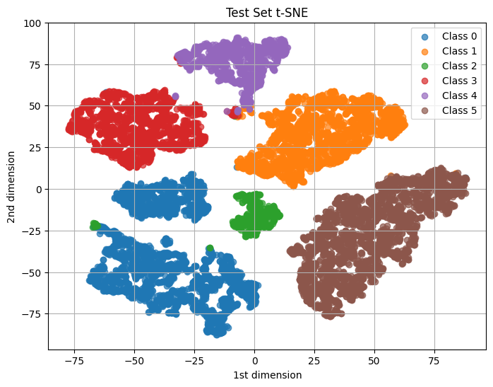
ViT_L_32 tSNE
ViT 視覺化結果分得較 ResNet 開

Slide 5
心得：
過去也有做過 aoi 瑕疵分類任務，對於簡單分類任務流程有基本的認識，當時使用 ResNet 即得到不錯的成效。這次作業便測試不同層數的 ResNet 是否能提升分類準確率，又因 Residual Block 的特性，將 epochs 加大至 100 測試。
後來嘗試使用 Vision Transformer ，並使用不同大小以及 torchvision.models 內建的初始權重，得到相比其他模型更佳的準確率，由此得知 self attention 在此項分類任務的表現優於其他 CNN based 模型。

